Slide 1



ФЕДЕРАЛЬНОЕ ГОСУДАРСТВЕННОЕ БЮДЖЕТНОЕ УЧРЕЖДЕНИЕ НАУКИ
«ВОЛОГОДСКИЙ НАУЧНЫЙ ЦЕНТР РОССИЙСКОЙ АКАДЕМИИ НАУК»
ФОТО
Портфолио аспиранта
Ф.И.О. Ивановская Алена Леонидовна
Срок обучения 2017-2020 гг.
Форма обучения очная
Направление подготовки 38.06.01 Экономика
Профиль подготовки Экономика и управление народным хозяйством

Slide 2
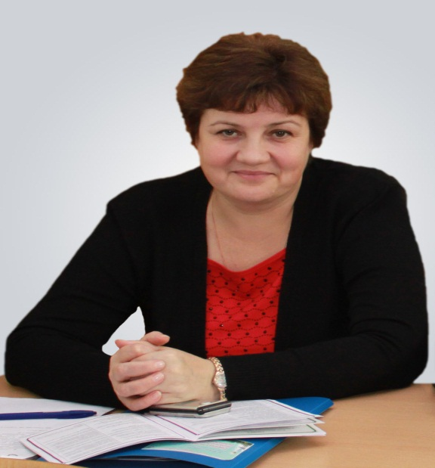
ФЕДЕРАЛЬНОЕ ГОСУДАРСТВЕННОЕ БЮДЖЕТНОЕ УЧРЕЖДЕНИЕ НАУКИ
«ВОЛОГОДСКИЙ НАУЧНЫЙ ЦЕНТР РОССИЙСКОЙ АКАДЕМИИ НАУК»
1. ТЕМА ДИССЕРТАЦИОННОГО ИССЛЕДОВАНИЯ:
Научный руководитель
«Качество трудовой жизни как фактор эффективной реализации трудового потенциала занятого населения»
ФОТО
Вед. н. с., зав. лабораторий исследования проблем развития трудового потенциала ВолНЦ РАН, к.э.н.
Леонидова Галина Валентиновна
ТЕМА ДИССЕРТАЦИОННОГО ИССЛЕДОВАНИЯ УТВЕРЖДЕНА УЧЕНЫМ СОВЕТОМ ВолНЦ РАН ПРОТОКОЛ № 11-17 от 19.12.2017 г.

Slide 3
ФЕДЕРАЛЬНОЕ ГОСУДАРСТВЕННОЕ БЮДЖЕТНОЕ УЧРЕЖДЕНИЕ НАУКИ
«ВОЛОГОДСКИЙ НАУЧНЫЙ ЦЕНТР РОССИЙСКОЙ АКАДЕМИИ НАУК»
2. ВЫПОЛНЕНИЕ УЧЕБНОГО ПЛАНА
2.1. Сдача экзаменов и зачетов
№ п/п | Наименование дисциплины | Оценка
1. | Методология научных исследований | хорошо
2. | Экономическая теория | зачтено
3. | Эконометрика | зачтено
4. | Педагогика и психология высшей школы | зачтено

Slide 4
ФЕДЕРАЛЬНОЕ ГОСУДАРСТВЕННОЕ БЮДЖЕТНОЕ УЧРЕЖДЕНИЕ НАУКИ
«ВОЛОГОДСКИЙ НАУЧНЫЙ ЦЕНТР РОССИЙСКОЙ АКАДЕМИИ НАУК»
3. Сдача кандидатских экзаменов
№ п/п | Экзамен | Оценка
1. | История и философия науки | хорошо
2. | Иностранный язык | хорошо
3. | Специальность

Slide 5
ФЕДЕРАЛЬНОЕ ГОСУДАРСТВЕННОЕ БЮДЖЕТНОЕ УЧРЕЖДЕНИЕ НАУКИ
«ВОЛОГОДСКИЙ НАУЧНЫЙ ЦЕНТР РОССИЙСКОЙ АКАДЕМИИ НАУК»
4. ПУБЛИКАЦИИ В НАУЧНЫХ ИЗДАНИЯ Web of Science, Scopus
№ п/п | Название работы | Выходные данные | Соавторы
1.
2.
3.

Slide 6
ФЕДЕРАЛЬНОЕ ГОСУДАРСТВЕННОЕ БЮДЖЕТНОЕ УЧРЕЖДЕНИЕ НАУКИ
«ВОЛОГОДСКИЙ НАУЧНЫЙ ЦЕНТР РОССИЙСКОЙ АКАДЕМИИ НАУК»
5. ПУБЛИКАЦИИ В НАУЧНЫХ ИЗДАНИЯ, ВХОДЯЩИХ В ПЕРЕЧЕНЬ ВАК, МОНОГРАФИИ
№ п/п | Название работы | Выходные данные
1. | Анализ и оценка качества трудовой жизни районов Вологодской области в 2017 году | Ивановская, А.Л. Анализ и оценка качества трудовой жизни районов Вологодской области в 2017 году / Экономика и предпринимательство. – 2019. - №4. – С.552-557.
2. | Качество трудовой жизни районов Вологодской области: анализ, оценка, региональные особенности | Ивановская, А.Л. Качество трудовой жизни районов Вологодской области: анализ, оценка, региональные особенности / Молочнохозяйственный вестник. – 2016. - №4(24). – С. 140-150.
3 | Рынок труда в Вологодской области: анализ проблем и территориальных особенностей развития | Ивановская, А.Л. Рынок труда в Вологодской области: анализ проблем и территориальных особенностей развития / Молочнохозяйственный вестник. – 2015. - №4(20). – С.106-111.
4. | Миграция населения вологодской области и ее региональные особенности | Ивановская, А.Л. Миграция населения вологодской области и ее региональные особенности/ Молочнохозяйственный вестник. – 2015. - №2(18). – С.96-102

Slide 7
ФЕДЕРАЛЬНОЕ ГОСУДАРСТВЕННОЕ БЮДЖЕТНОЕ УЧРЕЖДЕНИЕ НАУКИ
«ВОЛОГОДСКИЙ НАУЧНЫЙ ЦЕНТР РОССИЙСКОЙ АКАДЕМИИ НАУК»
6. ДРУГИЕ ПУБЛИКАЦИИ (статьи РИНЦ, тезисы и др.)
№ п/п | Наименование работы | Выходные данные
1. | Качество трудовой жизни как фактор обеспечения экономического роста | Ивановская, А.Л. Качество трудовой жизни как фактор обеспечения экономического роста / Экономика и бизнес: теория и практика. – 2019. - №3-1. – С.103-106.
2. | Некоторые факторы, определяющие качество трудовой жизни населения | Ивановская, А.Л. Некоторые факторы, определяющие качество трудовой жизни населения / Аллея науки. – 2018. – Т.2, №8 (24). – С. 412-415.
3. | Факторы, оказывающие влияние на уровень качества трудовой жизни населения | Ивановская, А.Л. Факторы, оказывающие влияние на уровень качества трудовой жизни населения / Аллея науки. – 2018. – Т.4, №3 (19). – С. 304-311.
4. | Методика оценки трудового потенциала сельских территорий Вологодской области в 2015 году | Ивановская, А.Л. Методика оценки трудового потенциала сельских территорий Вологодской области в 2015 году / Первая ступень в науке: сборник трудов по результатам работы V Международной научно-практической студенческой конференции, Вологда-Молочное, 2017. – С. 68-72.
5. | Анализ демографической ситуации в районах вологодской области в 2013–2015 годах | Ивановская, А.Л. Анализ демографической ситуации в районах вологодской области в 2013–2015 годах / Инновационные технологии в науке и образовании. – 2017. – №4 (8). – С. 269-272.

Slide 8
ФЕДЕРАЛЬНОЕ ГОСУДАРСТВЕННОЕ БЮДЖЕТНОЕ УЧРЕЖДЕНИЕ НАУКИ
«ВОЛОГОДСКИЙ НАУЧНЫЙ ЦЕНТР РОССИЙСКОЙ АКАДЕМИИ НАУК»
7. УЧАСТИЕ В КОНФЕРЕНЦИЯХ, семинарах
№ п/п | Название, статус | Тема доклада | Форма участия | Результат участия
1. | XVIII Международная научно-практическая конференция «Молодые ученые – экономике региона» 12-14 декабря 2018 года | Факторы, оказывающие влияние на качество трудовой жизни занятого населения | Очная | Публикация в сборнике
2. | V Всероссийские Беловские Чтения, 22-24 октября 2018 года | Исследование возможности закрепления молодых кадров на селе | Очная

Slide 9
ФЕДЕРАЛЬНОЕ ГОСУДАРСТВЕННОЕ БЮДЖЕТНОЕ УЧРЕЖДЕНИЕ НАУКИ
«ВОЛОГОДСКИЙ НАУЧНЫЙ ЦЕНТР РОССИЙСКОЙ АКАДЕМИИ НАУК»
8. УЧАСТИЕ в грантах, конкурсах, ОЛИМПИАДАХ
№ п/п | Название | Тема | Форма участия
1. | Грант РФФИ «Аспиранты» | Качество трудовой жизни как фактор эффективной реализации трудового потенциала занятого населения | Поддержан

Slide 10
ФЕДЕРАЛЬНОЕ ГОСУДАРСТВЕННОЕ БЮДЖЕТНОЕ УЧРЕЖДЕНИЕ НАУКИ
«ВОЛОГОДСКИЙ НАУЧНЫЙ ЦЕНТР РОССИЙСКОЙ АКАДЕМИИ НАУК»
11. НАУЧНЫЕ И ТВОРЧЕСКИЕ ДОСТИЖЕНИЯ
Сертификат
Свидетельство
Диплом
1. XVIII Международная научно-практическая конференция «Молодые ученые – экономике региона» 12-14 декабря 2018 года
2. V Всероссийские Беловские Чтения, 22-24 октября 2018 года
Грамота

